Slide 1
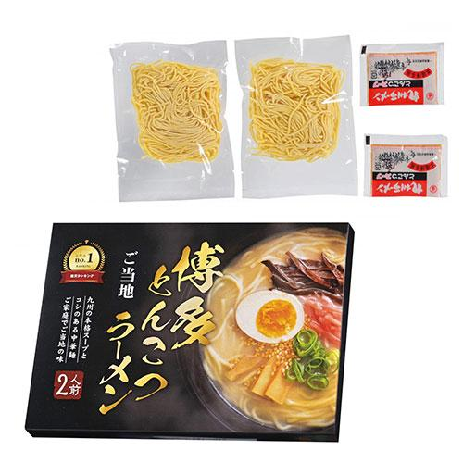
【提案書】
九州博多とんこつラーメン2人前 ※税率8％
とんこつラーメンの本場である博多のスープメーカーが作ったコクと旨みある特製豚骨スープが特徴のとんこつラーメン2人前。国内有名通販サイト・デイリーランキング1位獲得商品です。
特徴
納期
納期スペース
仕様
包装 : 化粧箱入り
注意事項 : 賞味期間：60日間(常温)
備考 : ＜セット内容＞ めん90g×2 とんこつスープ×2
お見積
お見積りスペース

